Slide 1




Ferramentas de Inteligência Artificial para suporte ao processo de pesquisa: IA como um co–cientista
Parte I: busca, indexação e extração de informações
Fábio Lobato, René Santin, Matheus Couto, Ricardo Marcacini
São Carlos, SP
11 de outubro de 2025

Slide 2
Agenda
Apresentação dos ministrantes
IA e a Pesquisa Científica: darkside
Objetivos de aprendizagem
IA e a pesquisa científica: possibilidades e ferramentas
Panorama do curso
Busca, Indexação e Extração de informações
Extras: tarefa
Considerações Finais

Slide 3
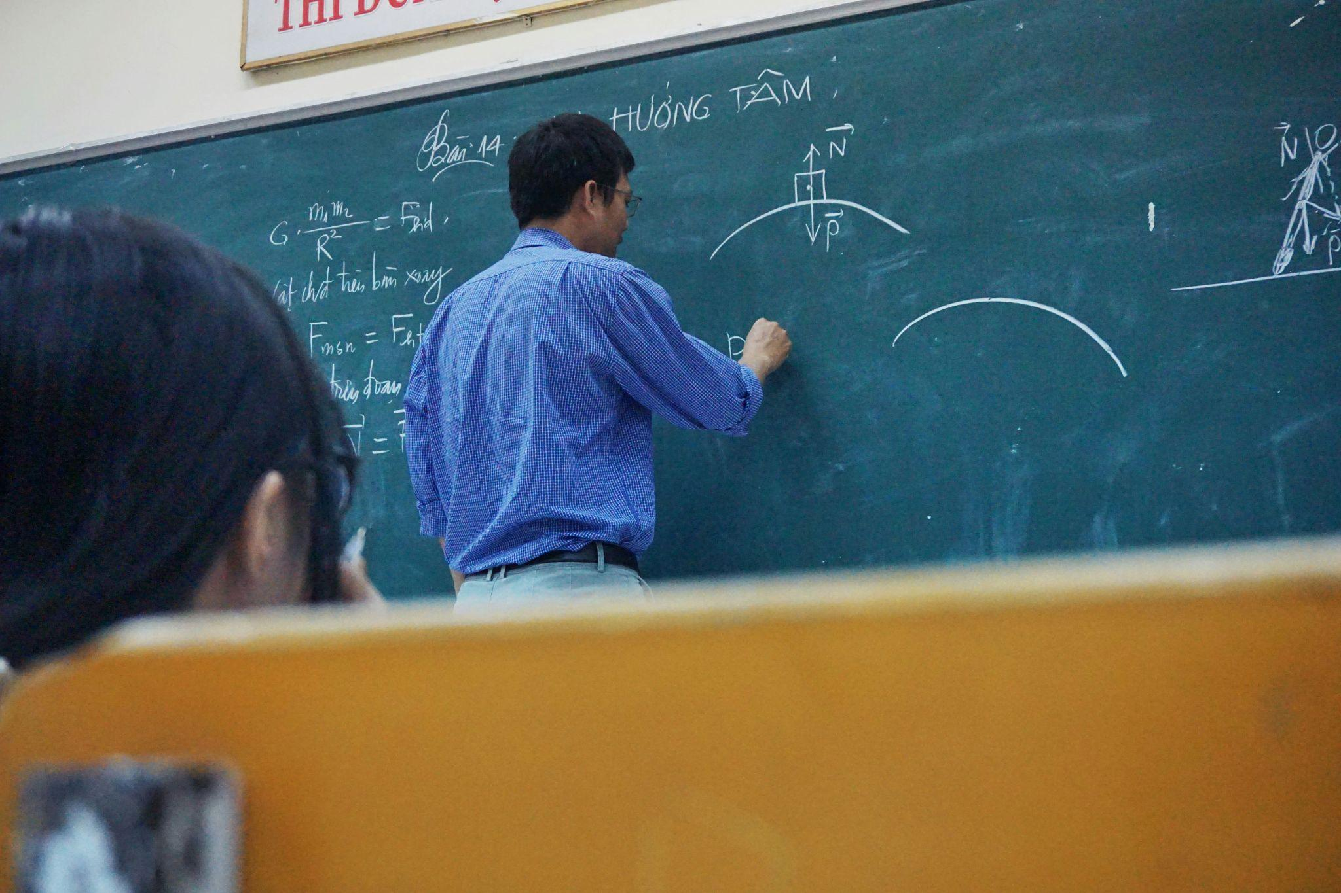
Foto de Tra Nguyen na Unsplash
Ministrantes

Slide 4









Resumè
Formação:
B.Eng. da Computação (2010), M.Sc. (2011), Ph.D (2015)- UFPA - Período Sanduíche na University of Kent, UK
PosDoc - Universidad del País Vasco, ES (2018) e Universidade de São Paulo, BR (2025)
Atuação em P&D:
Bolsista de Produtividade em Desenvolvimento Tecnológico e Ext. Inovadora (2021)
Apaixonado por ciência de dados e IA

Slide 5
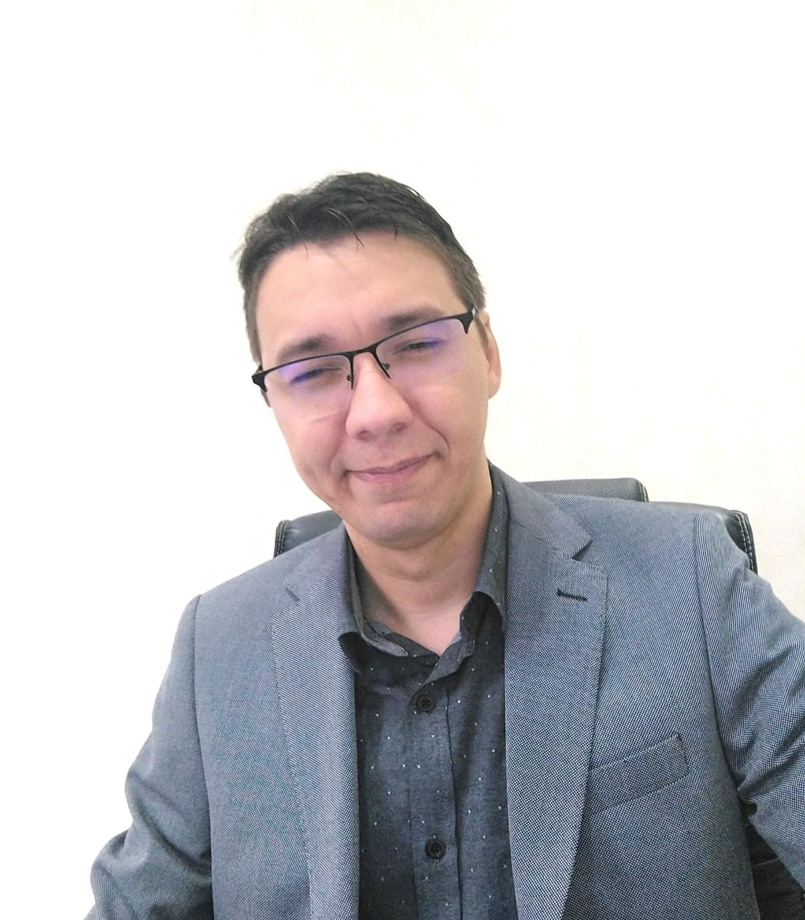
Resumè
Formação:
B. Informática (2009)
M.Sc. (2011) e Ph.D (2014) em Ciência da Computação e Matemática Computacional do ICMC-USP
Atuação em P&D:
Bolsista de Produtividade em Pesquisa (2024)
Inteligência Artificial para apoiar Projetos de Políticas Públicas

Slide 6
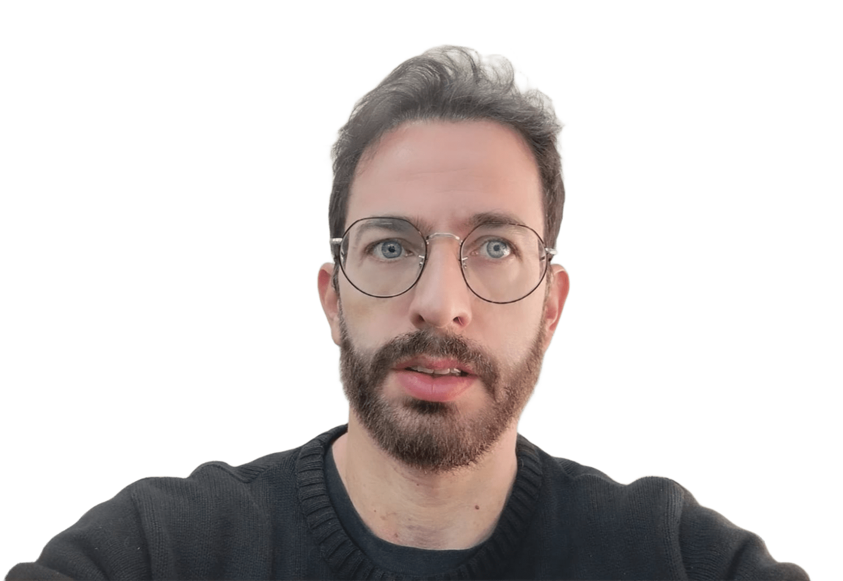
Resumè
Formação:
B. Ciências da Computação - ICMC - USP (2000)
M.Sc. - Ciências da Computação IME - USP (2019)
Doutorado em andamento - ICMC - USP
Atuação em P&D:
Servidor público atuando na equipe de Inteligência Artificial do Banco Central

Slide 7
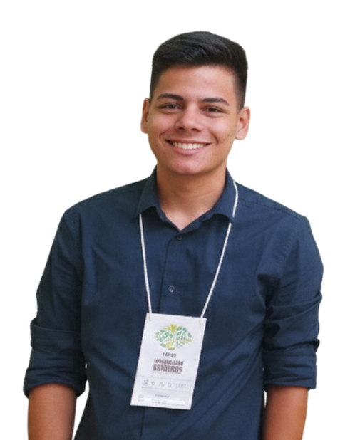
Resumè
Formação:
B. Ciências da Computação - UFOPA (2025)
Mestrado em andamento - UEMA
Atuação em P&D:
Trabalhando atualmente com LLMs aplicadas na tarefa de extração de aspectos

Slide 8
Informações para Emissão do Certificado
Frequência mínima de 75% é exigência da USP
Google Meet gera um relatório de participação, com hora de entrada e saída.
Questionário de Avaliação é obrigatório
Nota mínima de 70%
Certificado será emitido entre 17 a 21 de Novembro! Enviado online pelo Apolo USP.

Slide 9

Foto de Kyle Loftus na Unsplash
IA e a Pesquisa Científica: darkside

Slide 10
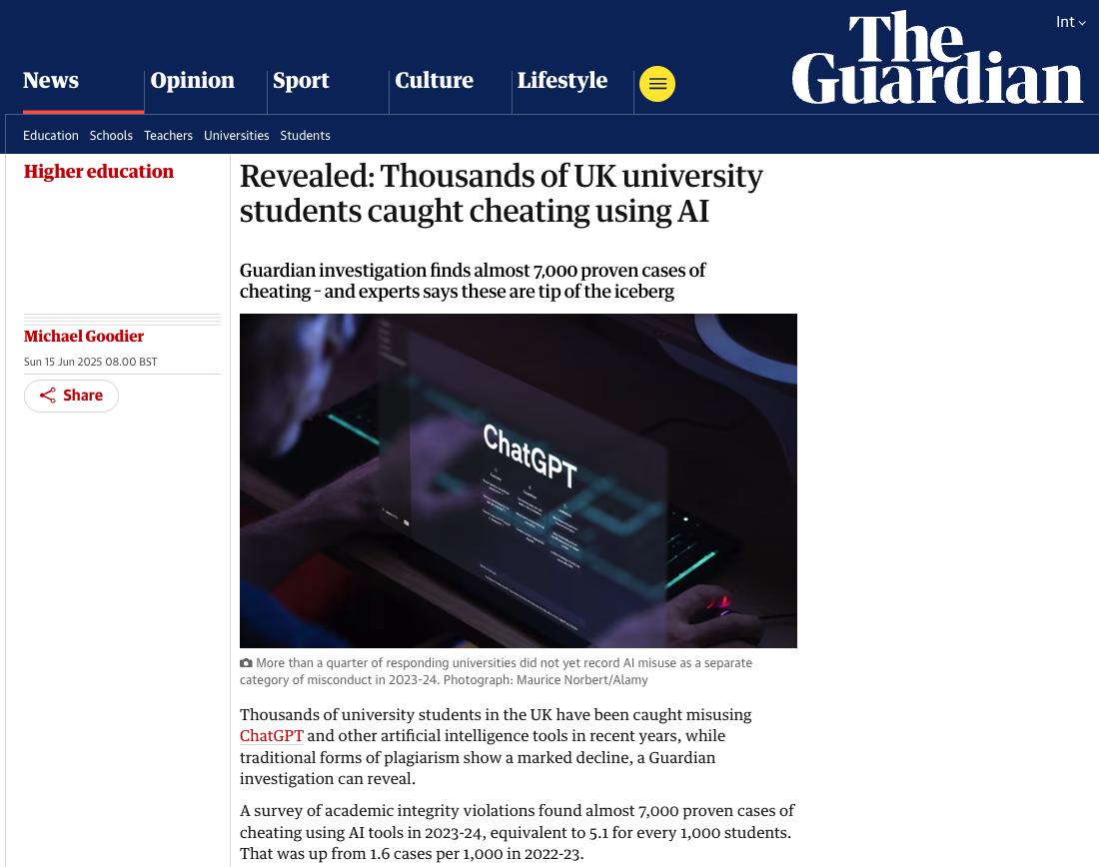
https://www.theguardian.com/education/2025/jun/15/thousands-of-uk-university-students-caught-cheating-using-ai-artificial-intelligence-survey

Slide 11
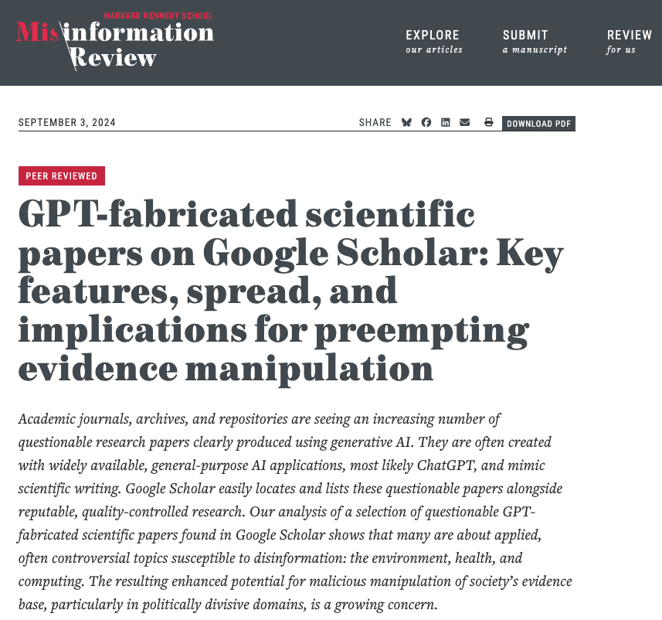
https://misinforeview.hks.harvard.edu/article/gpt-fabricated-scientific-papers-on-google-scholar-key-features-spread-and-implications-for-preempting-evidence-manipulation/

Slide 12
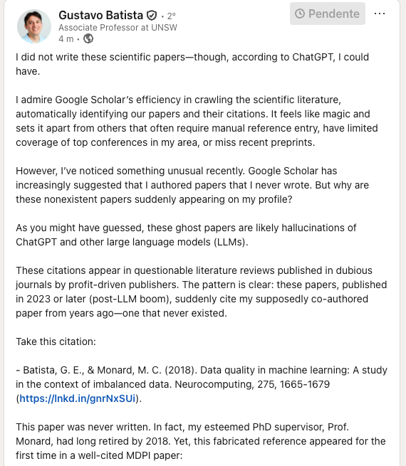
https://www.linkedin.com/posts/gustavo-eapa-batista_i-did-not-write-these-scientific-papersthough-activity-7300298414519373827-6_iq/

Slide 13
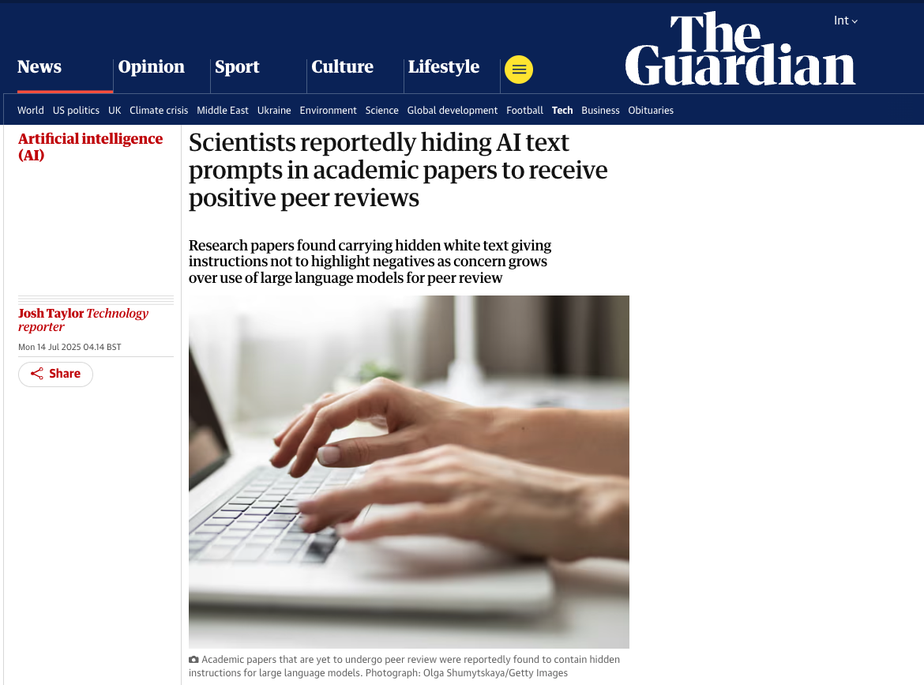
https://www.theguardian.com/technology/2025/jul/14/scientists-reportedly-hiding-ai-text-prompts-in-academic-papers-to-receive-positive-peer-reviews

Slide 14
Momento interação
Há algum caso interessante que vocês desejem compartilhar?

Slide 15

Foto de Unseen Studio na Unsplash
Objetivos de aprendizagem

Slide 16
Objetivos de aprendizagem
Instrumentalizar pessoas pesquisadoras com os principais avanços da inteligência artificial como suporte ao processo de pesquisa científica, apresentando ferramentas, boas práticas e princípios que sejam aplicáveis ao seu fazer diário.

Slide 17
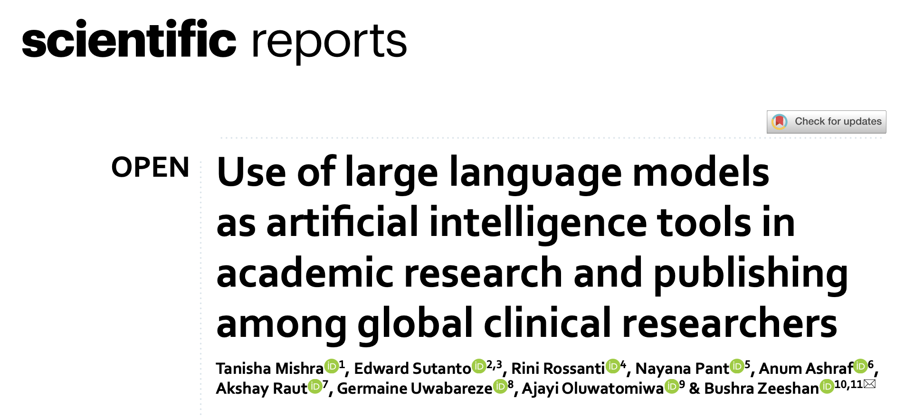
Mishra, Tanisha, Edward Sutanto, Rini Rossanti, Nayana Pant, Anum Ashraf, Akshay Raut, Germaine Uwabareze, Ajayi Oluwatomiwa, and Bushra Zeeshan. "Use of large language models as artificial intelligence tools in academic research and publishing among global clinical researchers." Scientific Reports 14, no. 1 (2024): 31672.

Slide 18
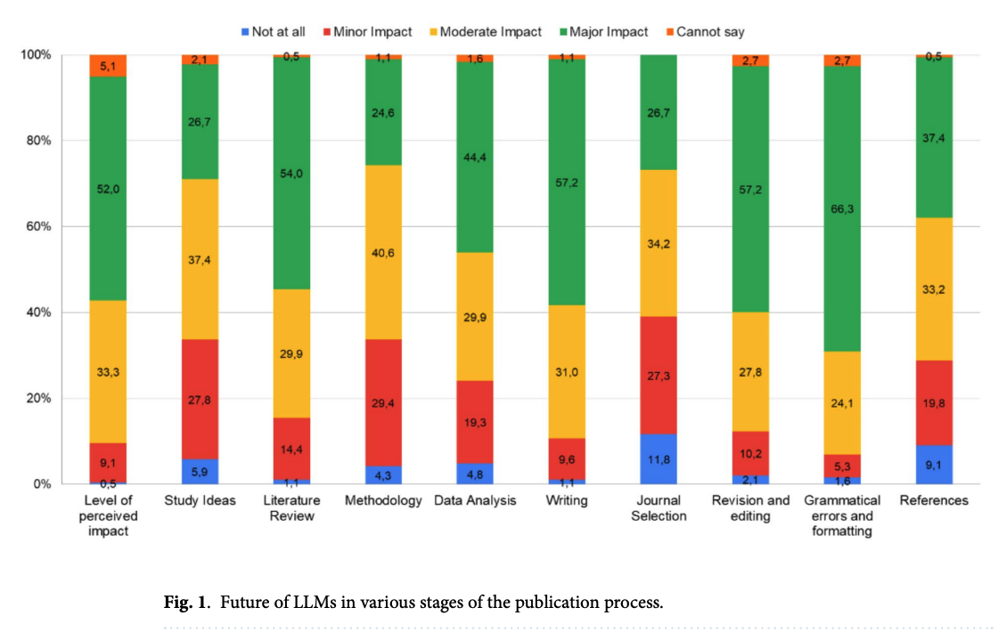
Mishra, Tanisha, Edward Sutanto, Rini Rossanti, Nayana Pant, Anum Ashraf, Akshay Raut, Germaine Uwabareze, Ajayi Oluwatomiwa, and Bushra Zeeshan. "Use of large language models as artificial intelligence tools in academic research and publishing among global clinical researchers." Scientific Reports 14, no. 1 (2024): 31672.

Slide 19
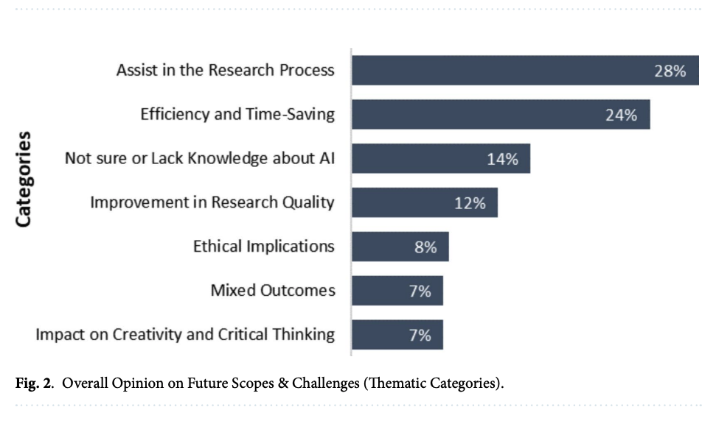
Mishra, Tanisha, Edward Sutanto, Rini Rossanti, Nayana Pant, Anum Ashraf, Akshay Raut, Germaine Uwabareze, Ajayi Oluwatomiwa, and Bushra Zeeshan. "Use of large language models as artificial intelligence tools in academic research and publishing among global clinical researchers." Scientific Reports 14, no. 1 (2024): 31672.

Slide 20
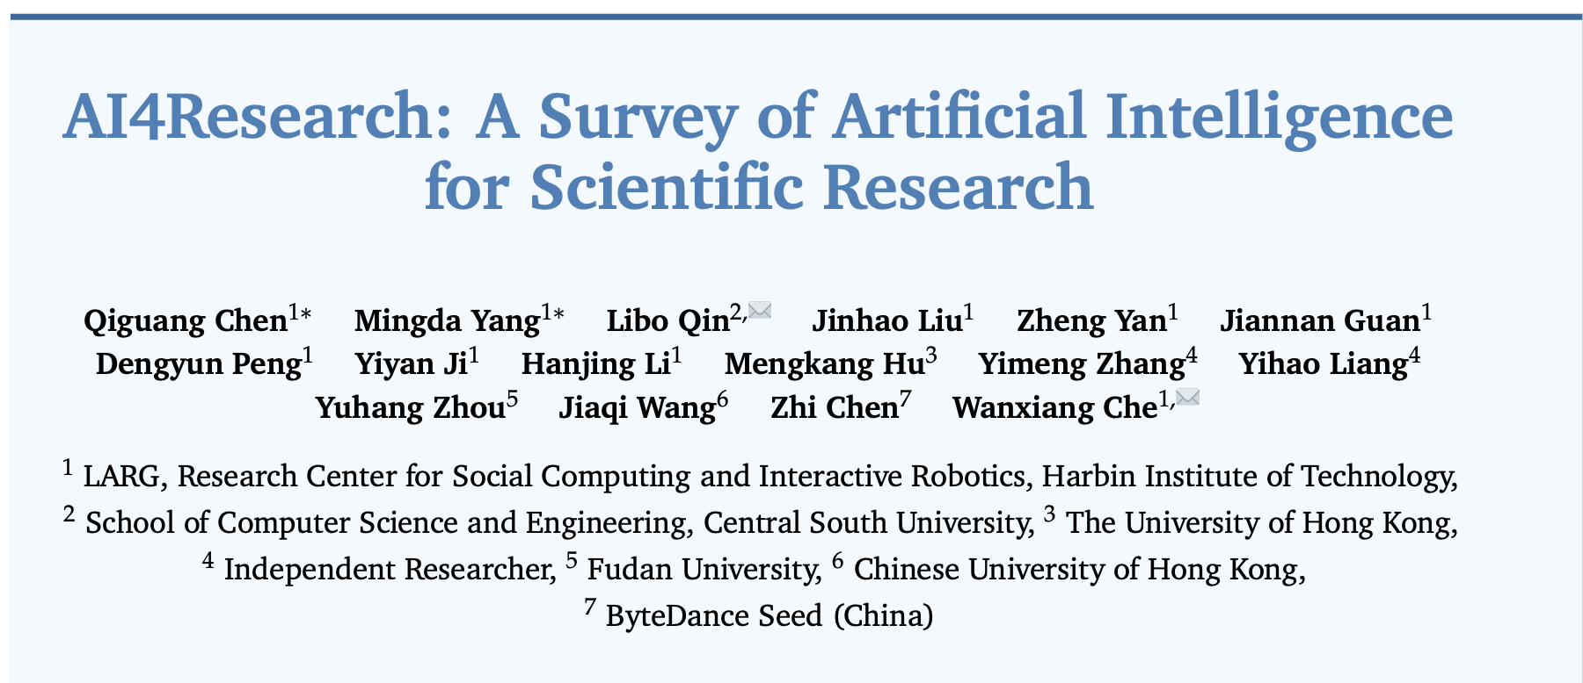
Chen, Qiguang, Mingda Yang, Libo Qin, Jinhao Liu, Zheng Yan, Jiannan Guan, Dengyun Peng et al. "AI4Research: A Survey of Artificial Intelligence for Scientific Research." arXiv preprint arXiv:2507.01903 (2025).

Slide 21
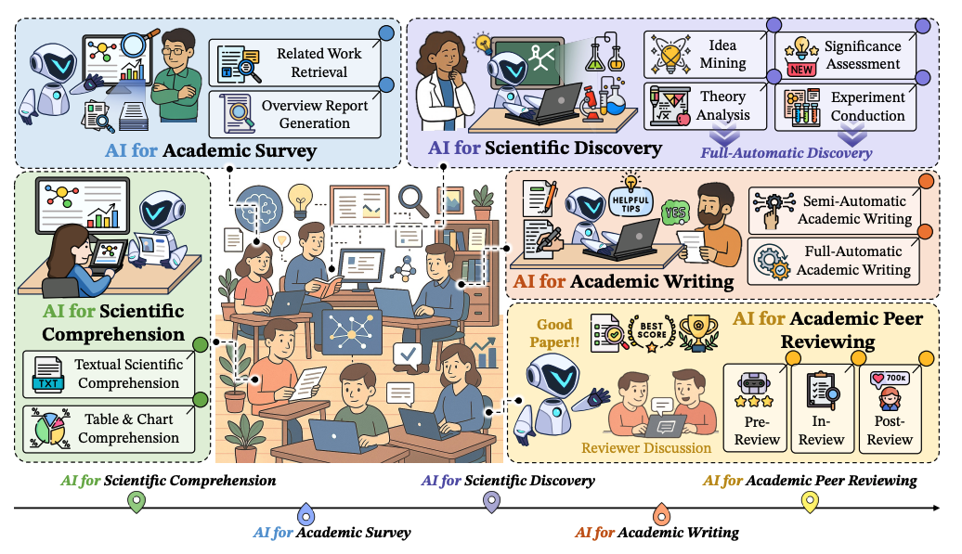
Chen, Qiguang, Mingda Yang, Libo Qin, Jinhao Liu, Zheng Yan, Jiannan Guan, Dengyun Peng et al. "AI4Research: A Survey of Artificial Intelligence for Scientific Research." arXiv preprint arXiv:2507.01903 (2025).

Slide 22
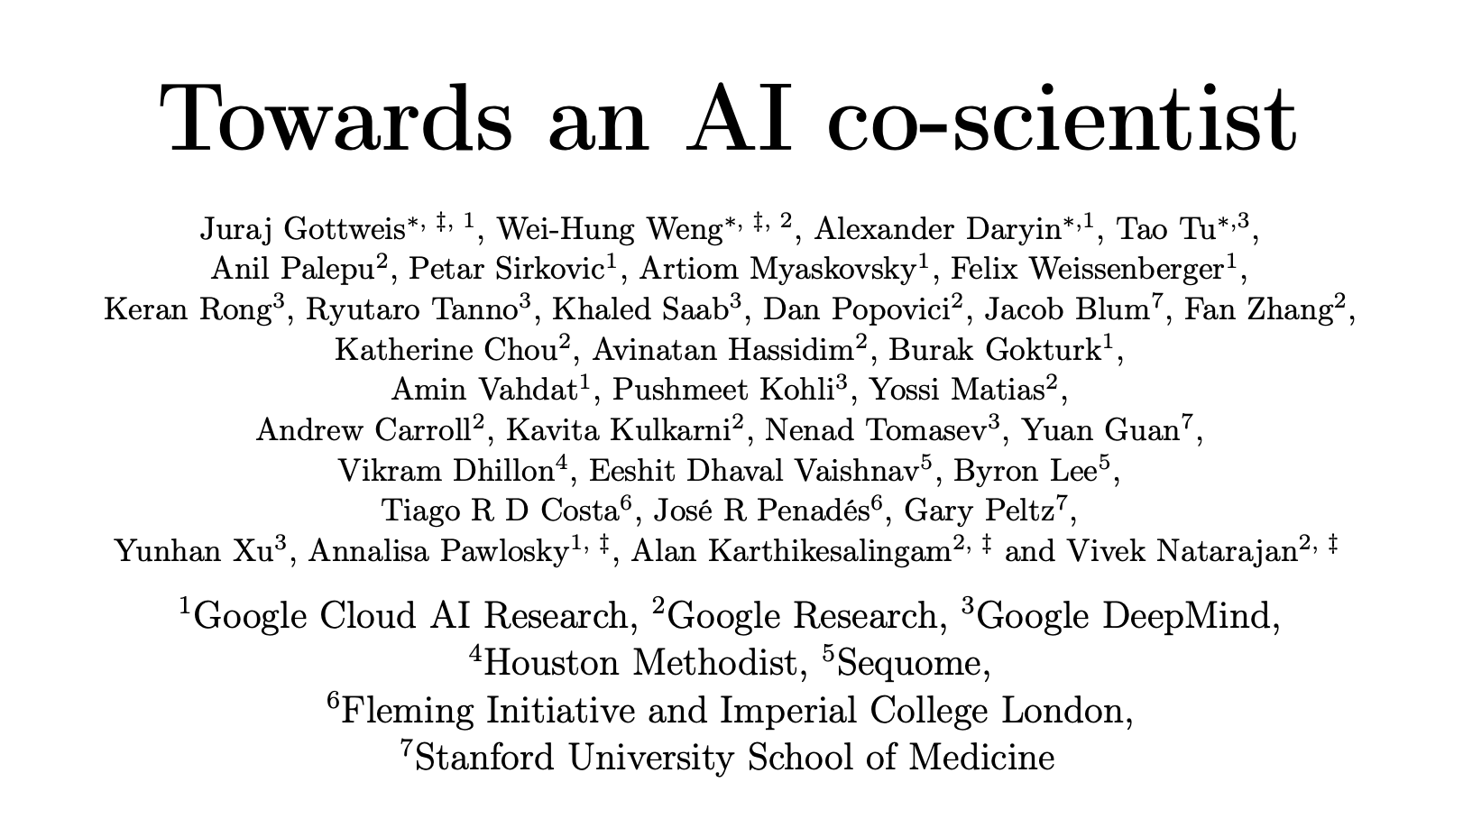
Gottweis, J., Weng, W.H., Daryin, A., Tu, T., Palepu, A., Sirkovic, P., Myaskovsky, A., Weissenberger, F., Rong, K., Tanno, R. and Saab, K., 2025. Towards an AI co-scientist. arXiv preprint arXiv:2502.18864.

Slide 23
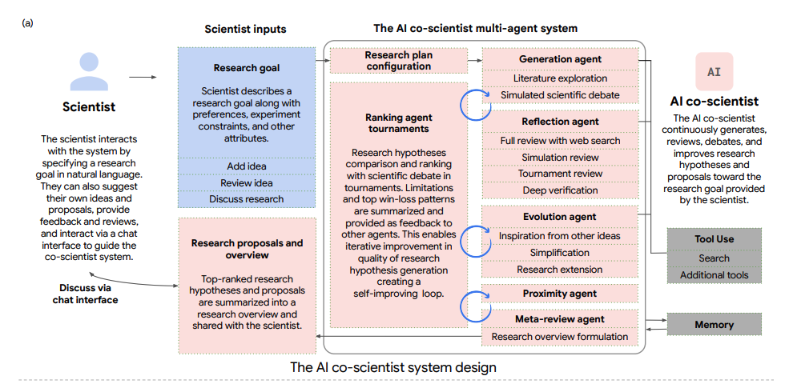
Gottweis, J., Weng, W.H., Daryin, A., Tu, T., Palepu, A., Sirkovic, P., Myaskovsky, A., Weissenberger, F., Rong, K., Tanno, R. and Saab, K., 2025. Towards an AI co-scientist. arXiv preprint arXiv:2502.18864.

Slide 24
Panorama do curso
P0: introdução e apresentação dos membros
P1: busca, indexação e extração de informações
P2: construção do desenho de pesquisa e replicação de experimentos
P3: revisão, submissão, aspectos éticos e documentação

Slide 25

Foto de Emil Widlund na Unsplash
Busca, indexação e extração de informações

Slide 26





Materiais e Métodos

Slide 27
Momento interação
Respondam no chat: Quais ferramentas vocês NÃO conhecem?

Slide 28
Imergindo em um tema
Sou um pesquisador iniciante na área de inteligência artificial e recentemente tive contato com um artigo intitulado "Towards an AI co-scientist". Fiquei interessado em outros trabalhos que envolvam IA como ferramenta auxiliadora do cientista, mais especificamente que me ajudasse em algumas atividades como:
- Busca, indexação e extração de informações de artigos científicos
- Construção de desenho de pesquisa, auxiliando na geração de hipóteses, perguntas de pesquisa até na definição de materiais e métodos
- Revisão de manuscrito, com sugestões de melhorias, locais de submissão e até atuar como um revisor para o periódico-alvo
O artigo que serviu de "kickoff" foi: Gottweis, J., Weng, W.H., Daryin, A., Tu, T., Palepu, A., Sirkovic, P., Myaskovsky, A., Weissenberger, F., Rong, K., Tanno, R. and Saab, K., 2025. Towards an AI co-scientist. arXiv preprint arXiv:2502.18864.
Por favor, me auxilie nesta busca, fornecendo:
- Sugestões de leituras
- Sugestões de ferramentas de IA
- Demais dicas.

Slide 29

Imergindo em um tema

Slide 30
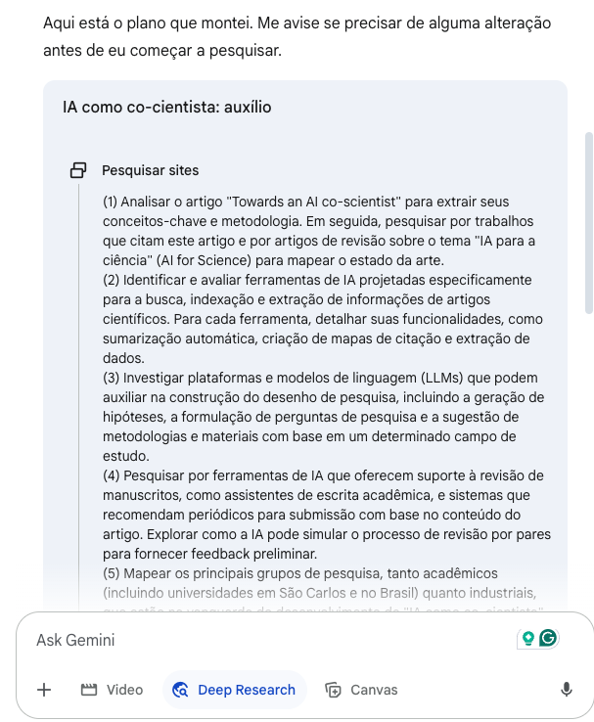
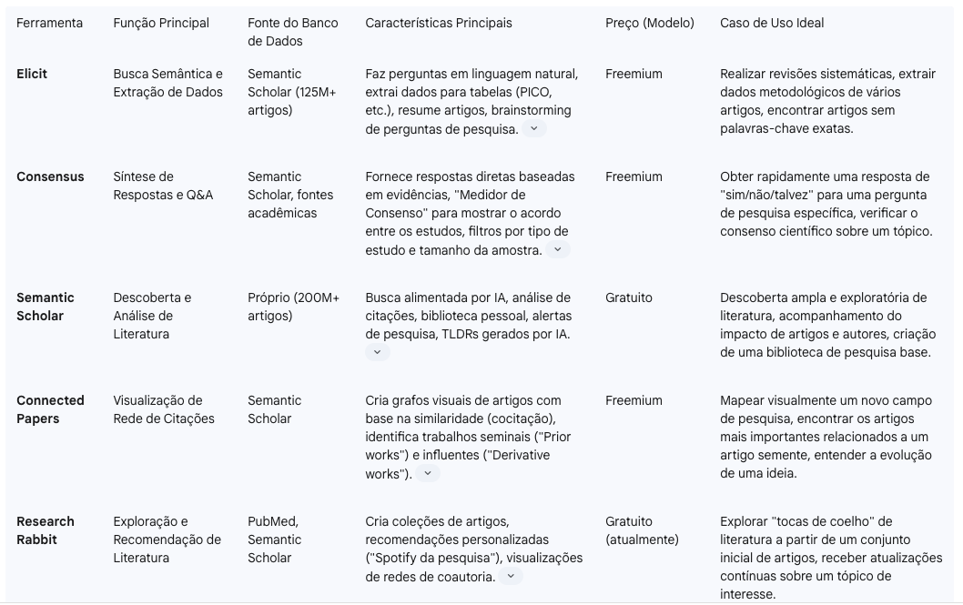
Deep Research

Slide 31
Imergindo em um tema
Basic chat: https://g.co/gemini/share/d31c9c13be28
Exercício: Busquem o segundo artigo
Deep Research: https://g.co/gemini/share/f0ef663b5efe
Análise crítica: 33 páginas (G Docs), sem indicar claramente artigos e problemas nas referências

Slide 32
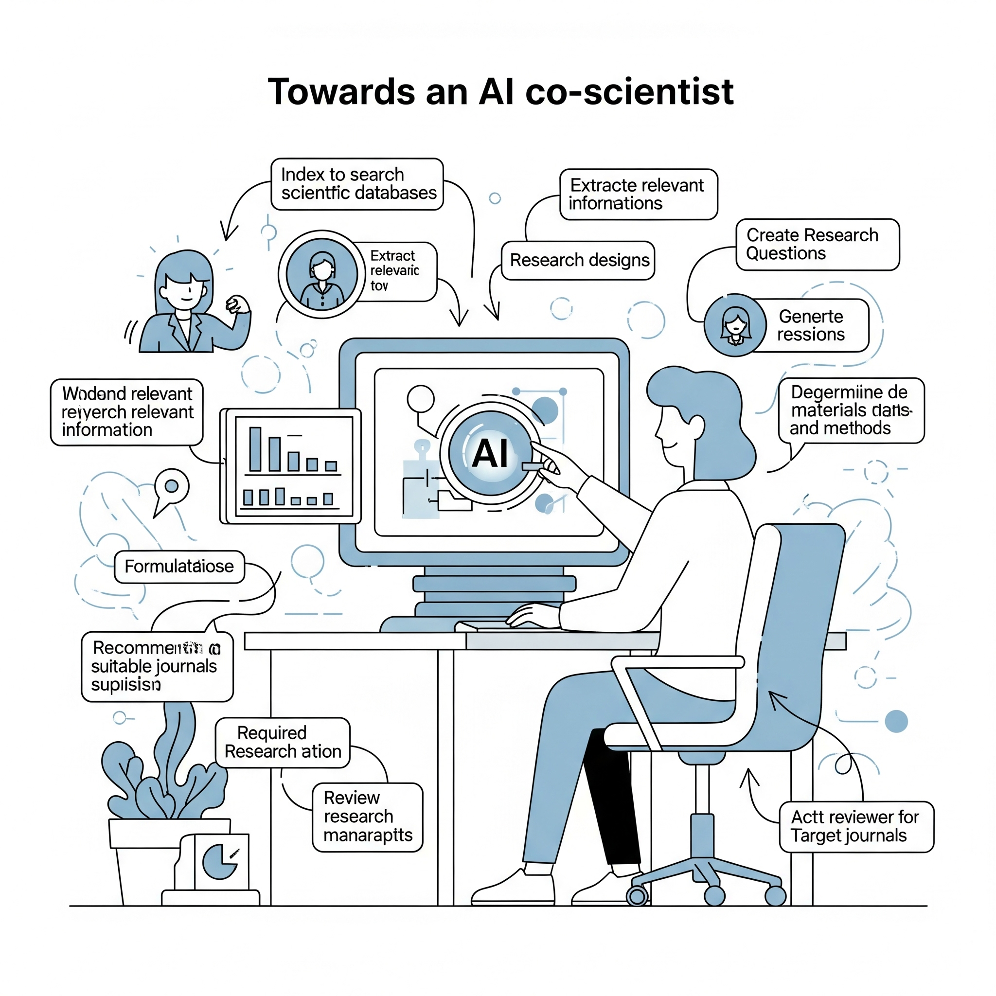
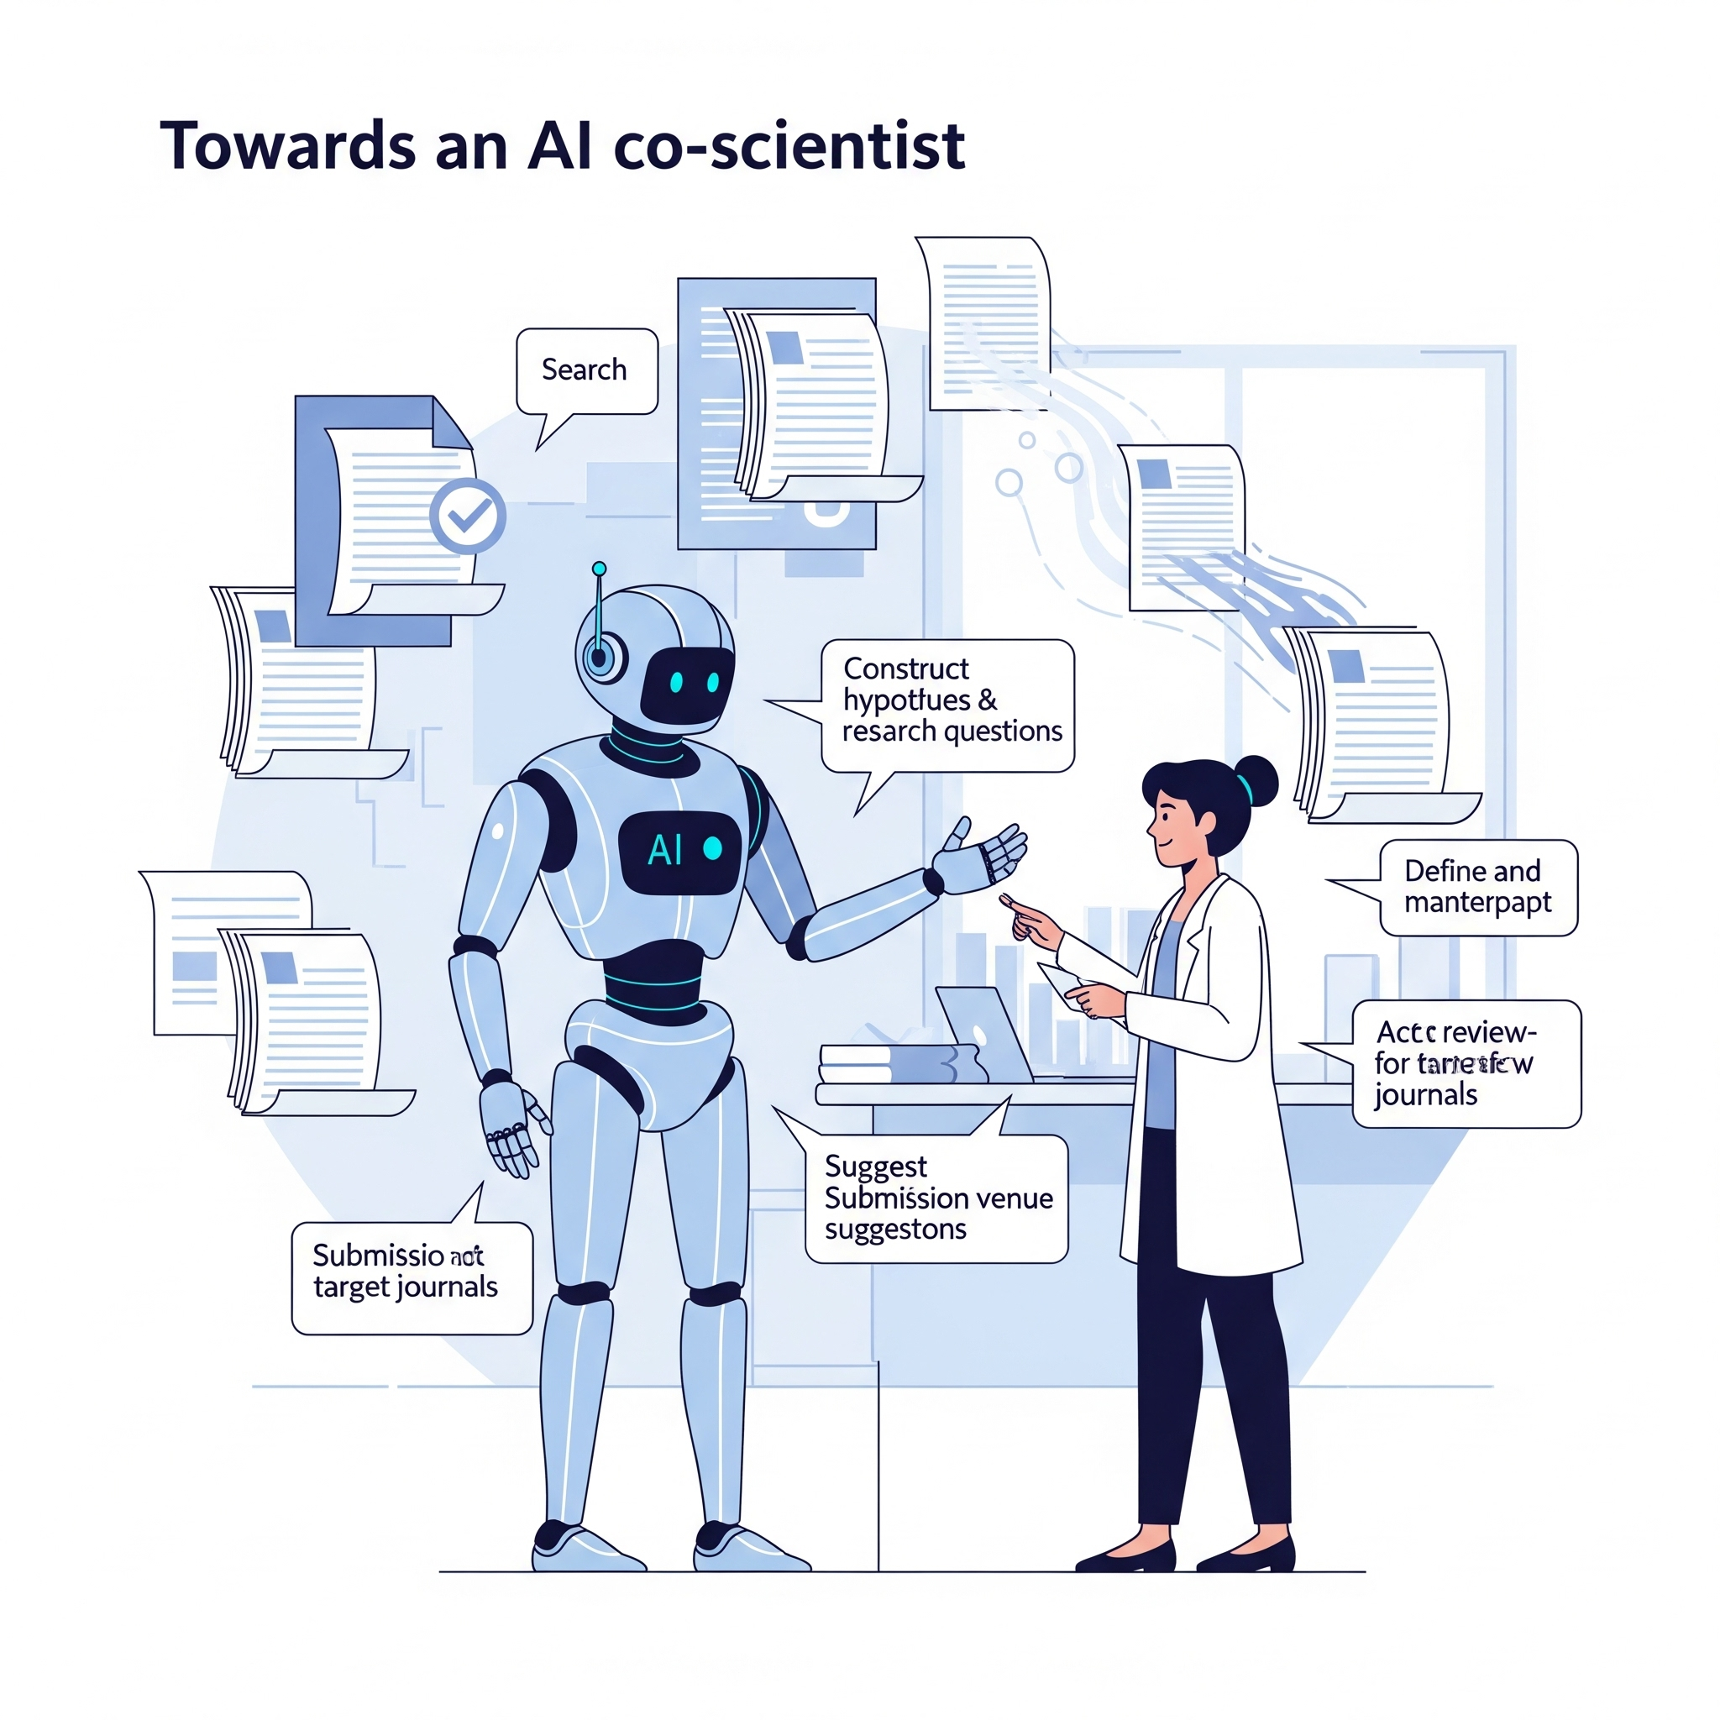
Importância do cientista no loop

Slide 33
Considerações sobre a imersão
Essas são ferramentas de IA Generativa, foram treinadas para:
Dar respostas convincentes, mesmo sem ser factual
As buscas geralmente esbarram em Paywalls (Veremos um fato interessante na P2)
Para mais informações sobre alucinação, ver: Kalai, A. T., Ofir, O., Openai, N., Vempala, S. S., Tech, G., & Openai, E. Z. (2025). Why Language Models Hallucinate. https://arxiv.org/pdf/2509.04664

Slide 34
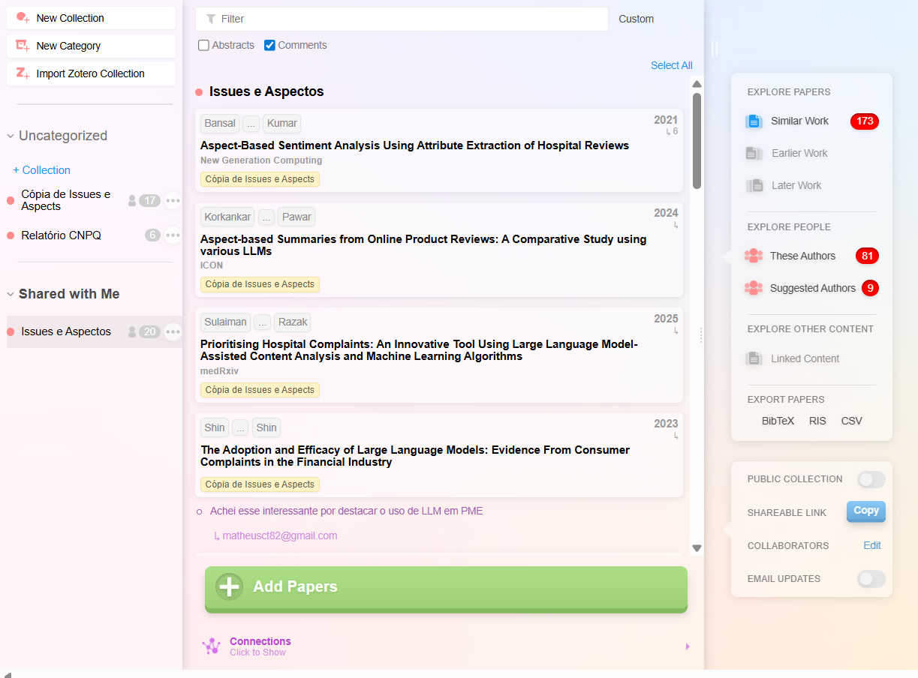
Expandindo horizontes
Conexão com Zotero
Criação de Categorias
Criação de Coleções
Adicionar Artigos
Compartilhar Coleções

Slide 35

Momento interação
Criem uma conta no https://researchrabbitapp.com/home

Slide 36
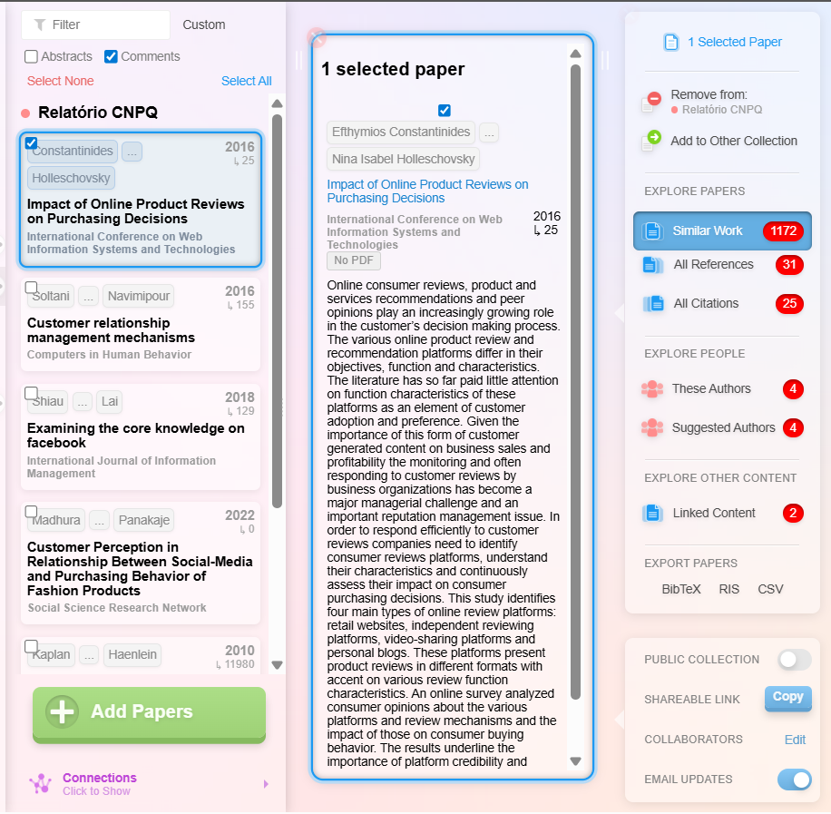
Expandindo horizontes
Visualização do Abstract
Indicação de Artigos Similares
Link Para a Fonte do Artigo
Exportação de Referência (e.g, BibTeX)

Slide 37
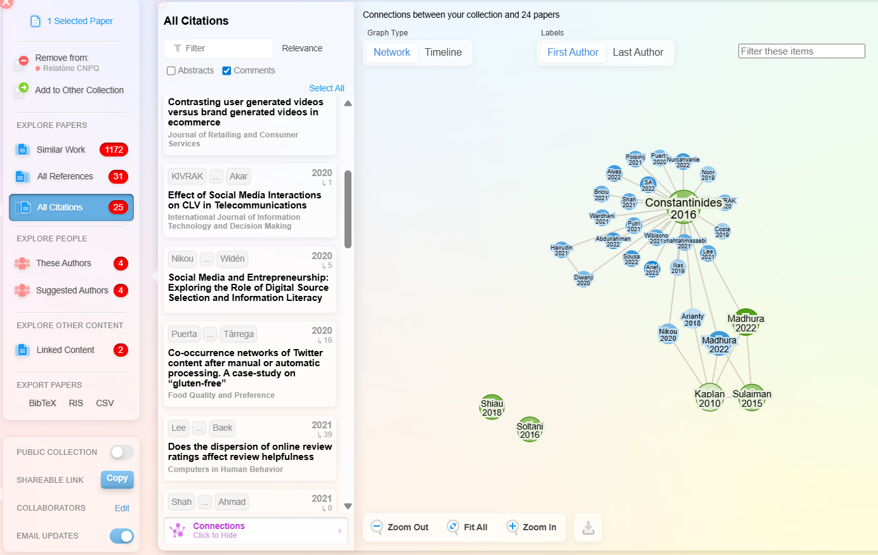
Expandindo horizontes
Visualizações de Grafos
Produções dos Autores
Referências do Artigo
Citações ao Artigo

Slide 38
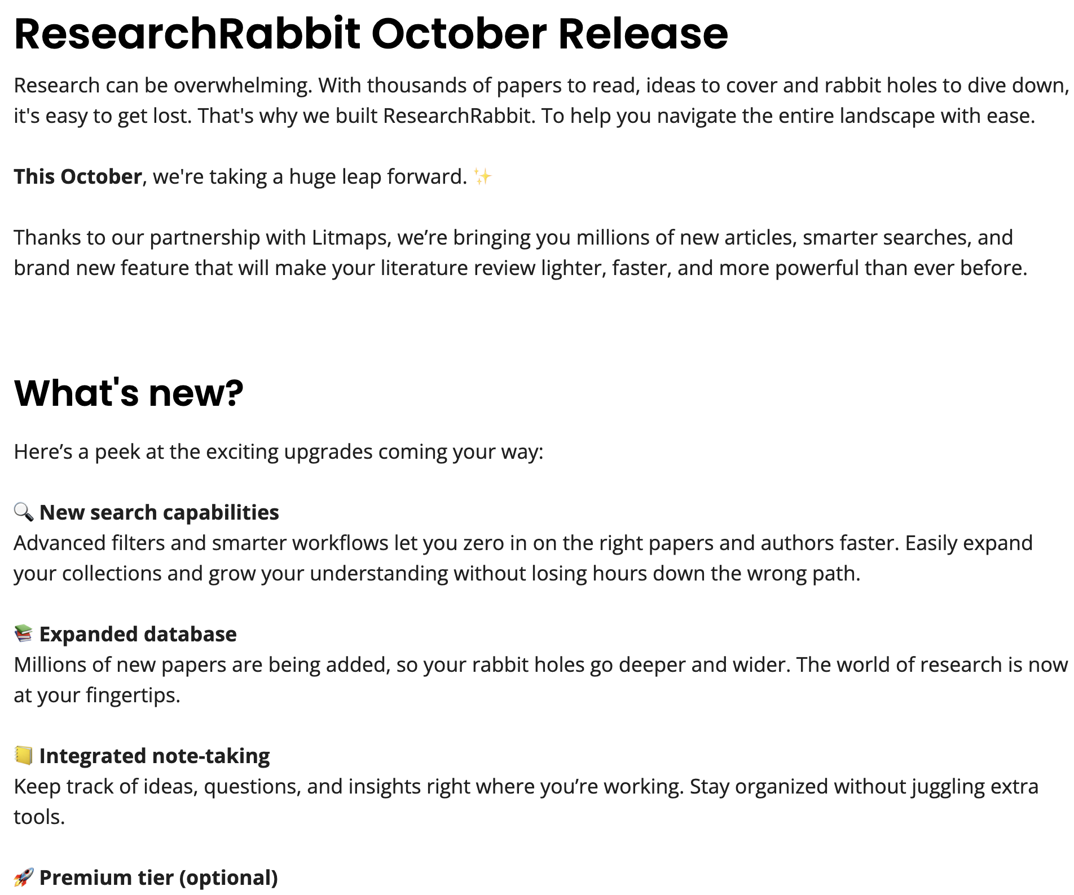

Slide 39
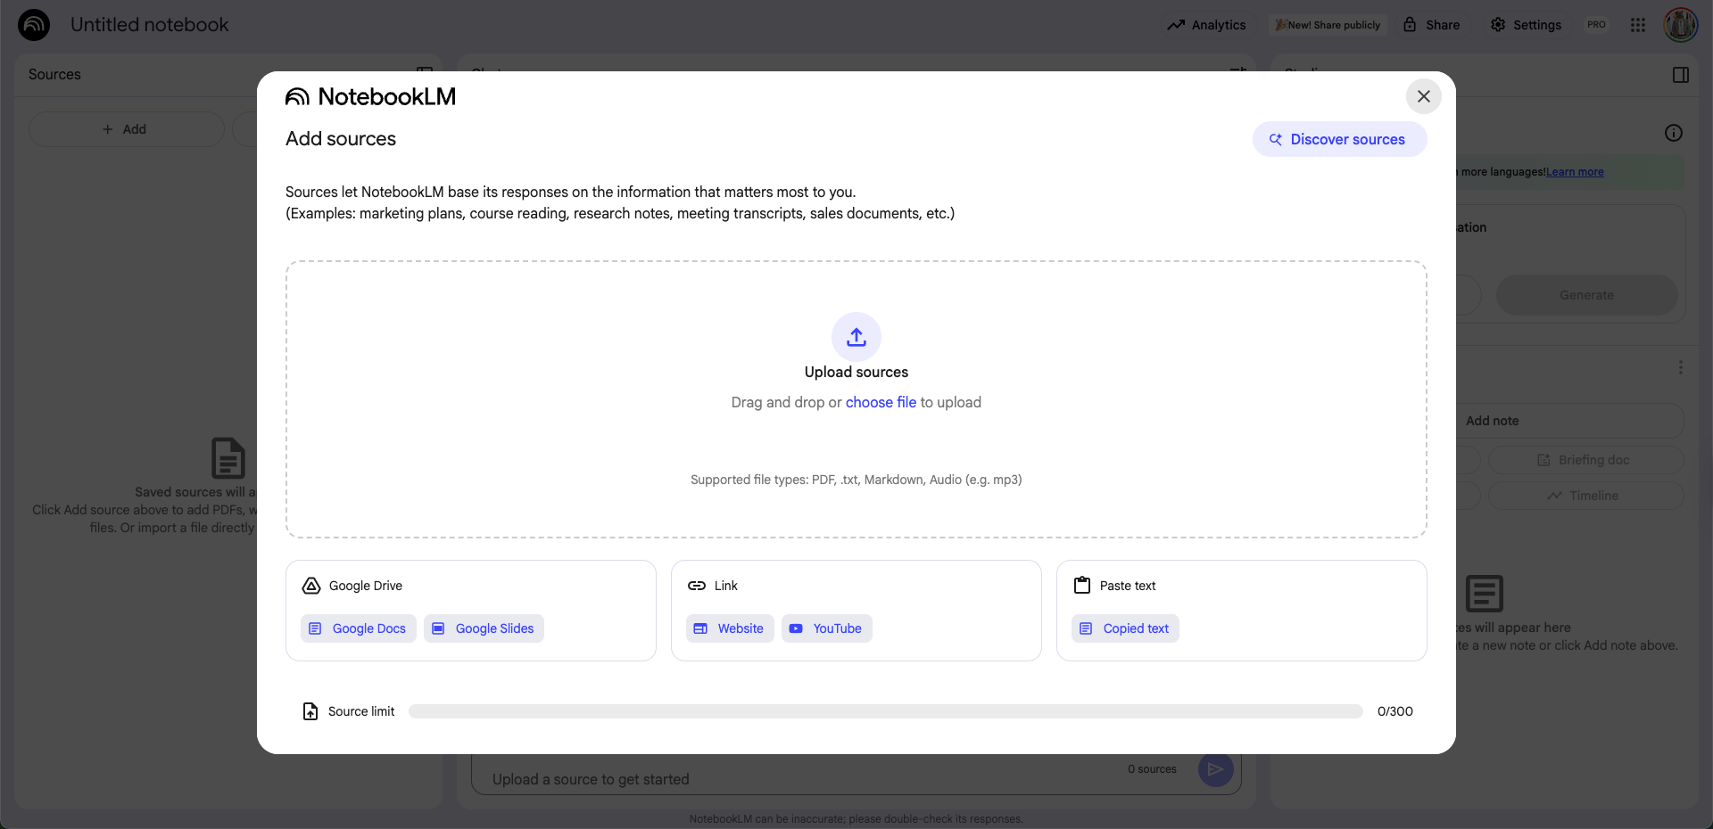
Extraindo informações

Slide 40
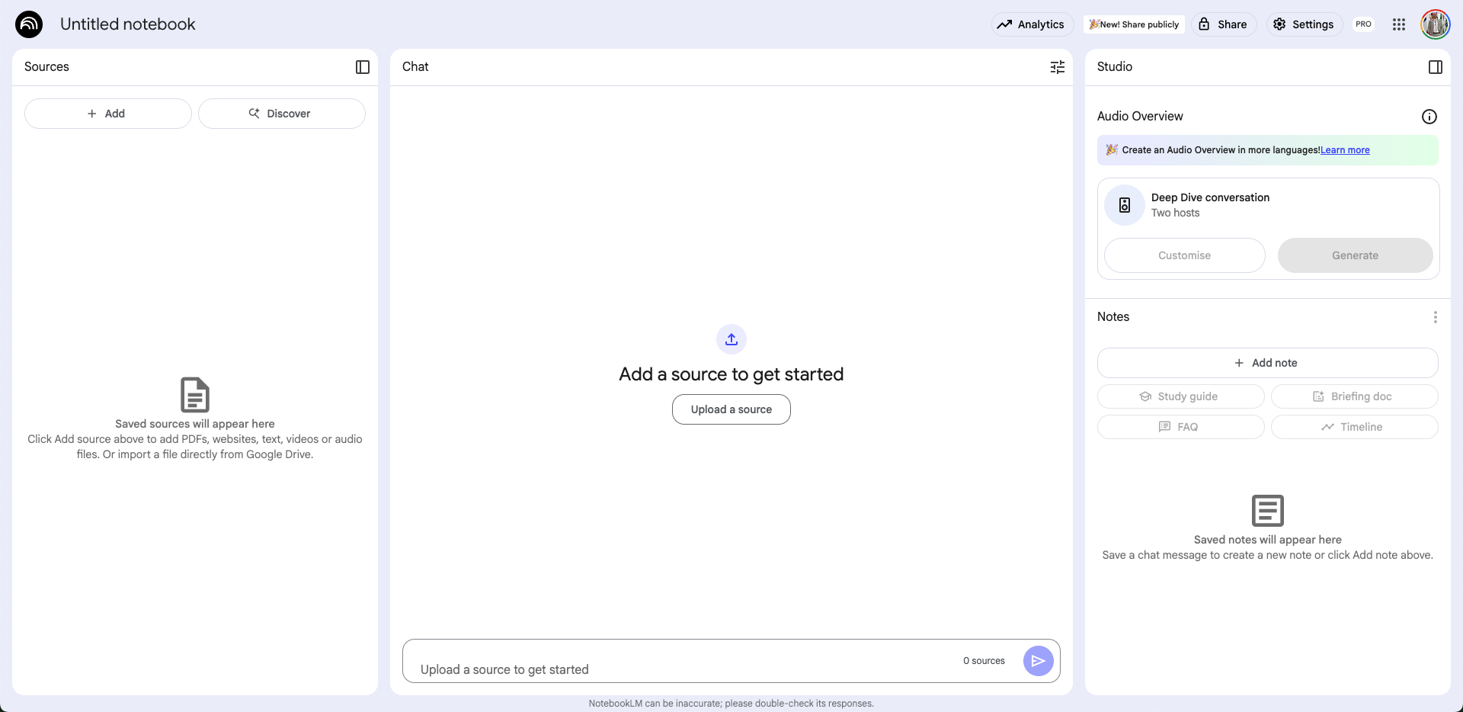
Extraindo informações

Slide 41

Momento interação
Acesse https://notebooklm.google.com/ e suba um artigo

Slide 42
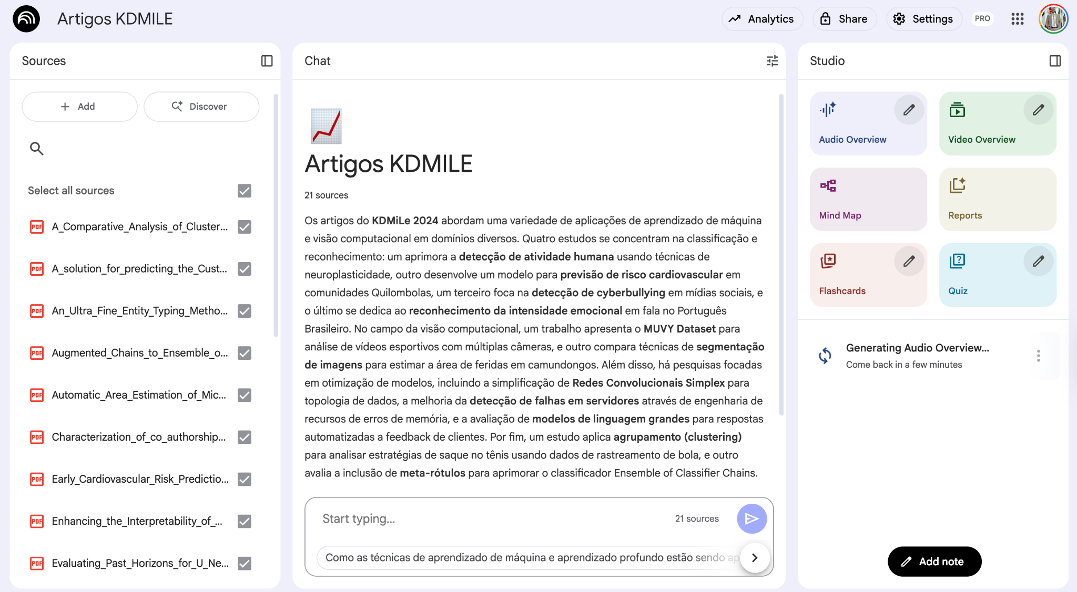
Extraindo informações

Slide 43
Extraindo informações
Quais dos artigos utilizam mineração de textos em suas análises?
Com base nestes artigos, sumarize-os em uma tabela contendo:
Qual o domínio de aplicação
Quais bases de dados são utilizadas
Quais os métodos de aprendizado de máquina aplicados
Quais as medidas de desempenho utilizadas
Principais achados de pesquisa

Slide 44
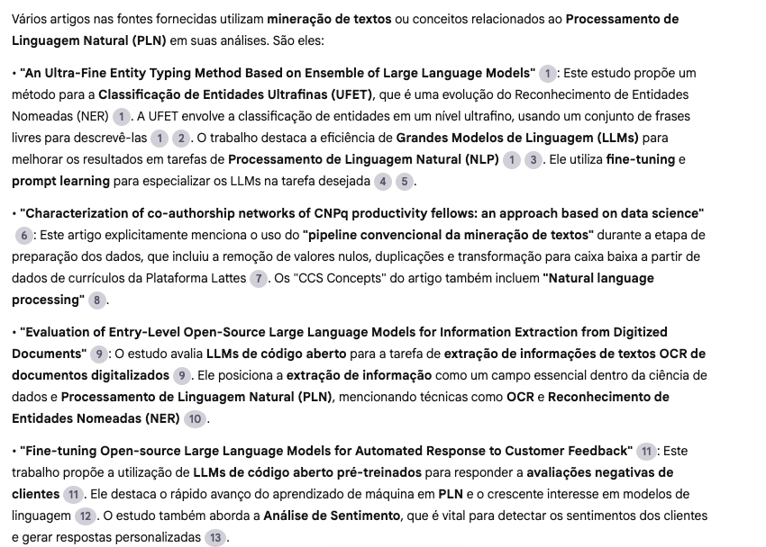
Extraindo informações

Slide 45
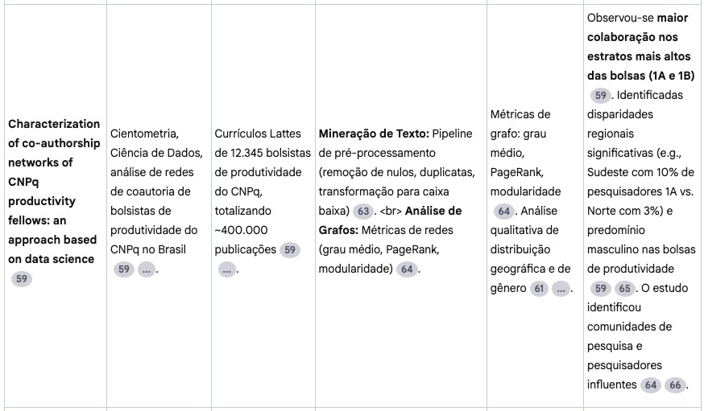
Extraindo informações

Slide 46
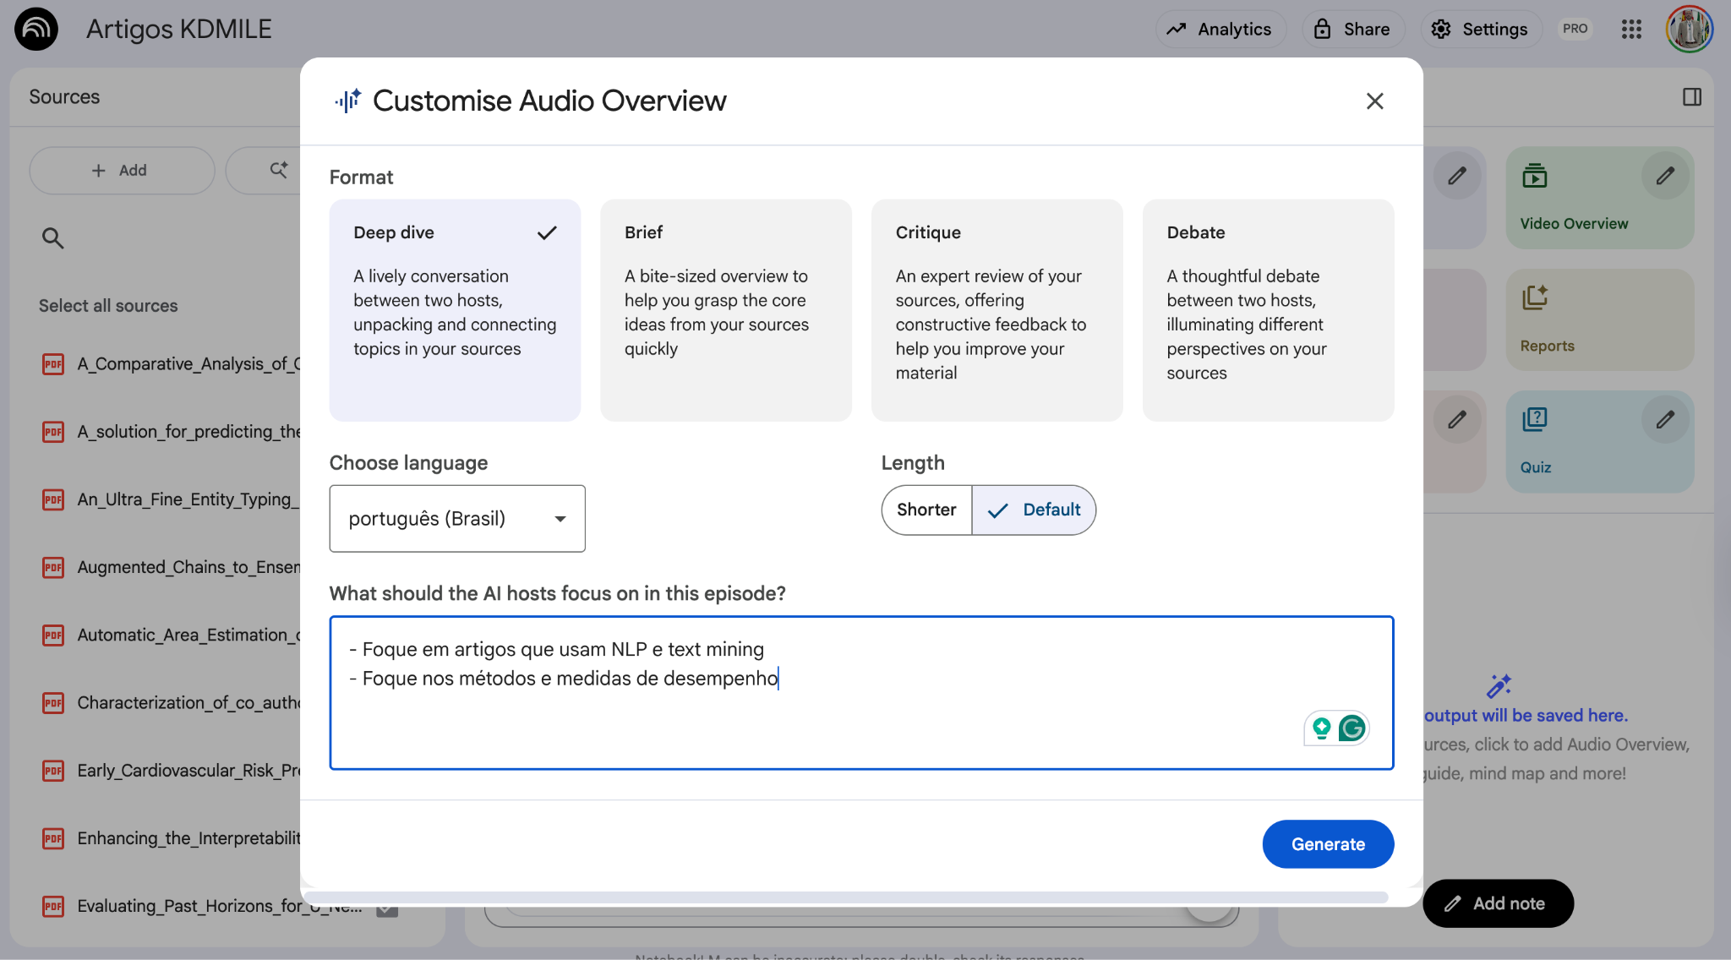
Extraindo informações
Podcast: https://notebooklm.google.com/notebook/b66bc8de-f0d2-4106-b598-e9f9e9064949/audio

Slide 47
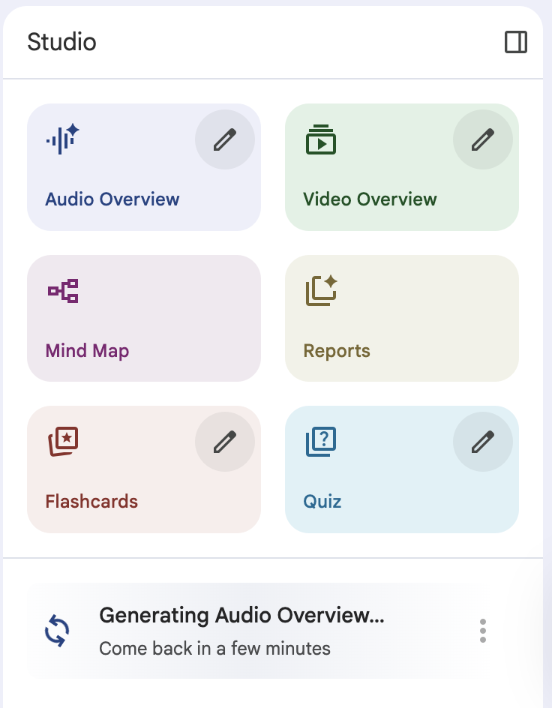
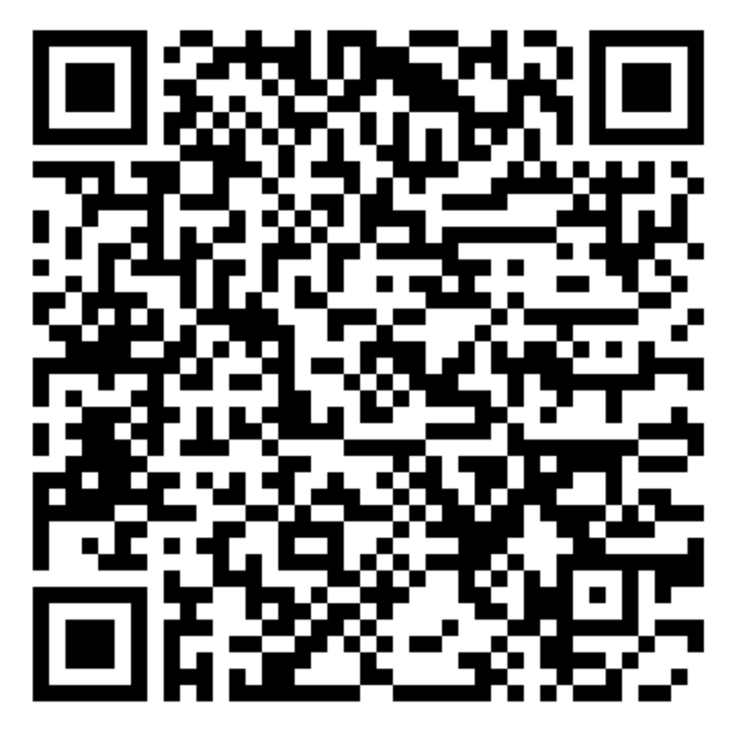
Extraindo informações
Podcast: https://notebooklm.google.com/notebook/b66bc8de-f0d2-4106-b598-e9f9e9064949?artifactId=4804ed29-6ad4-4d39-a9fd-0e090ba461ae

Slide 48

Bônus: SBC-crawler
https://bit.ly/crawler_sbc

Slide 49
Considerações sobre a aula
Vimos como a IA e a Pesquisa Científica tem o seu lado escuro
Falamos sobre algumas ferramentas para:
Busca (Gemini Deep Search)
Indexação (Research Rabbit)
Extração de Informações (NotebookLM)
Fornecemos exemplos práticos, destacando alguns riscos ao uso das ferramentas
De nada nos adianta apenas ver, precisamos praticar!

Slide 50
Exercício
Acesse o manual suplementar e teste os prompts/ferramentas, com artigos de interesse;
Faça anotações de ideias de uso e em como o que foi aprendido pode lhe ajudar no seu fazer diário;
Traga dúvidas e impressões para a segunda parte da aula!

Slide 51
Referências
Mishra, Tanisha, Edward Sutanto, Rini Rossanti, Nayana Pant, Anum Ashraf, Akshay Raut, Germaine Uwabareze, Ajayi Oluwatomiwa, and Bushra Zeeshan. "Use of large language models as artificial intelligence tools in academic research and publishing among global clinical researchers." Scientific Reports 14, no. 1 (2024): 31672.
Si, Chenglei, Diyi Yang, and Tatsunori Hashimoto. "Can llms generate novel research ideas? a large-scale human study with 100+ nlp researchers." arXiv preprint arXiv:2409.04109 (2024).
Chen, Qiguang, Mingda Yang, Libo Qin, Jinhao Liu, Zheng Yan, Jiannan Guan, Dengyun Peng et al. "AI4Research: A Survey of Artificial Intelligence for Scientific Research." arXiv preprint arXiv:2507.01903 (2025).
Gottweis, J., Weng, W.H., Daryin, A., Tu, T., Palepu, A., Sirkovic, P., Myaskovsky, A., Weissenberger, F., Rong, K., Tanno, R. and Saab, K., 2025. Towards an AI co-scientist. arXiv preprint arXiv:2502.18864.
Kalai, A. T., Ofir, O., Openai, N., Vempala, S. S., Tech, G., & Openai, E. Z. (2025). Why Language Models Hallucinate. https://arxiv.org/pdf/2509.04664

Slide 52
Leituras recomendadas
Mishra, T., Sutanto, E., Rossanti, R., Pant, N., Ashraf, A., Raut, A., Uwabareze, G., Oluwatomiwa, A., & Zeeshan, B. (2024). Use of large language models as artificial intelligence tools in academic research and publishing among global clinical researchers. Scientific Reports, 14(1). https://doi.org/10.1038/s41598-024-81370-6
Novikov, A., Vũ, N., Eisenberger, M., Dupont, E., Huang, P.-S., Wagner, A. Z., Shirobokov, S., Kozlovskii, B., Ruiz, F. J. R., Mehrabian, A., Kumar, M. P., See, A., Chaudhuri, S., Holland, G., Davies, A., Nowozin, S., Kohli, P., & Balog, M. (2025). AlphaEvolve: A coding agent for scientific and algorithmic discovery (No. arXiv:2506.13131). arXiv. https://doi.org/10.48550/arXiv.2506.13131
Radensky, M., Shahid, S., Fok, R., Siangliulue, P., Hope, T., & Weld, D. S. (2025). Scideator: Human-LLM Scientific Idea Generation Grounded in Research-Paper Facet Recombination (No. arXiv:2409.14634). arXiv. https://doi.org/10.48550/arXiv.2409.14634
Ren, S., Jian, P., Ren, Z., Leng, C., Xie, C., & Zhang, J. (2025). Towards Scientific Intelligence: A Survey of LLM-based Scientific Agents (No. arXiv:2503.24047). arXiv. https://doi.org/10.48550/arXiv.2503.24047

Slide 53
Ferramentas de Inteligência Artificial para suporte ao processo de pesquisa: IA como um co–cientista
Parte I: busca, indexação e extração de informações
Fábio Lobato, René Santin, Matheus Couto, Ricardo Marcacini
São Carlos, SP
11 de outubro de 2025

